Slide 1
Курсовой проект
Государственное образовательное учреждение
высшего профессионального образования
«Петрозаводский государственный университет»
По дисциплине «Твердотельная электроника»
На тему: Светоизлучающие диоды
Выполнил:
студент группы 21314
Пяскин Роман Игоревич
Проверил:
д.ф.-м.н., проф. КФТТ
Гуртов Валерий Алексеевич
Петрозаводск 2017

Slide 2
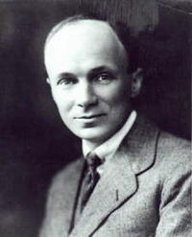
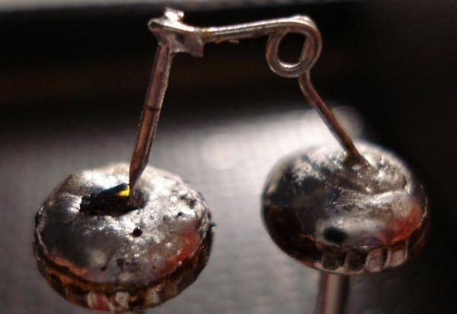
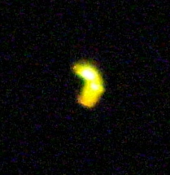
Первые в мире «Светодиоды»
Свечение наблюдалось в области контакта электрода с кристаллом SiC.

Slide 3
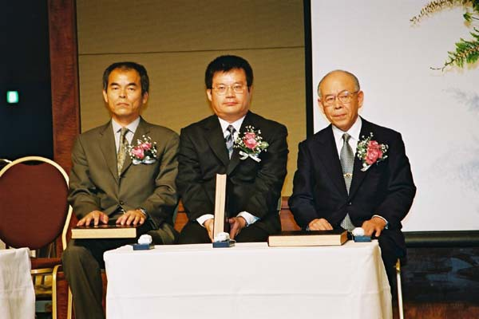
Хироси Амано, Сюдзи Накамура, Исама Акасаки – лауреаты Нобелевской премии по физике за изобретение дешевой технологии производства синего светодиода

Slide 4
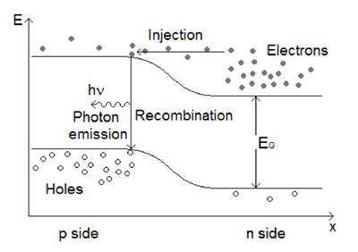
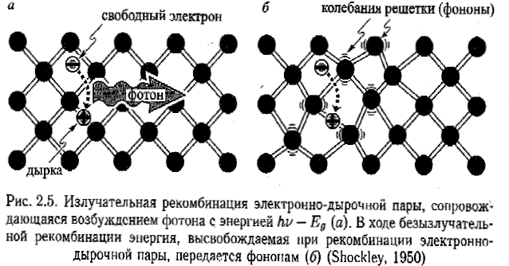
Рекомбинация электронно-дырочных пар

Slide 5



Электрические параметры сид
$${eV}_{D}=kT∗ln\frac{N_{A}∗N_{D}}{n_{i}^{2}}$$
Контактная разность потенциалов
$$I=eA\left(\sqrt{\frac{D_{p}}{τ_{p}}}∗\frac{n_{i}^{2}}{N_{D}}+\sqrt{\frac{D_{n}}{τ_{n}}}∗\frac{n_{i}^{2}}{N_{A}}\right)∗\left(e^{eV/kT}−1\right)$$
$$I=I_{S}∗\left(e^{eV/kT}−1\right)$$
$$I_{S}=eA∗\left(\sqrt{\frac{D_{p}}{τ_{p}}}∗\frac{n_{i}^{2}}{N_{D}}+\sqrt{\frac{D_{n}}{τ_{n}}}∗\frac{n_{i}^{2}}{N_{A}}\right)$$
ВАХ диода

Slide 7

Температурная зависимость интенсивности излучения
$$I={I|}_{300K}∗exp\left(−\frac{T−300K}{T_{1}}\right)$$
T1 – характеристическая температура

Slide 8
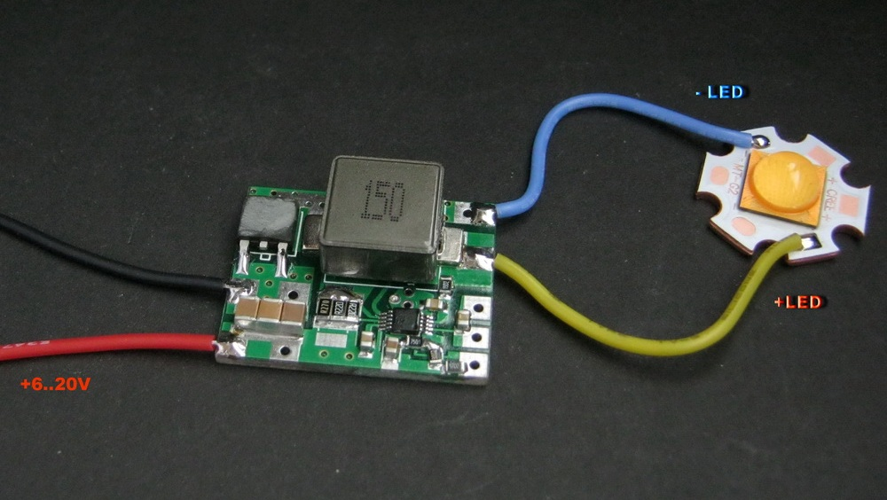
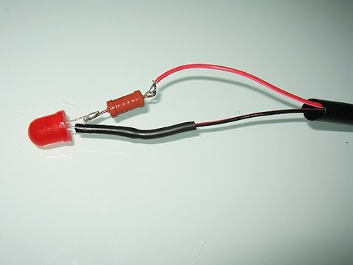
Питание светодиодов

Slide 9
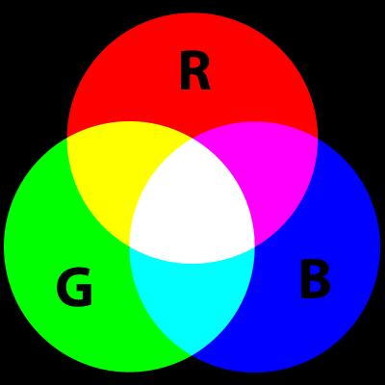
Белый светодиодный свет. 1 способ

Slide 10
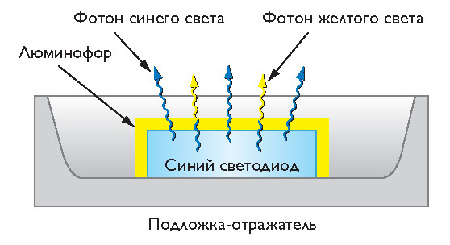
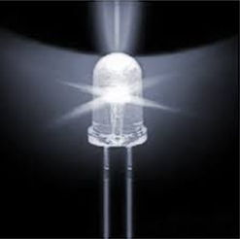
Белый светодиодный свет. 2 способ

Slide 11
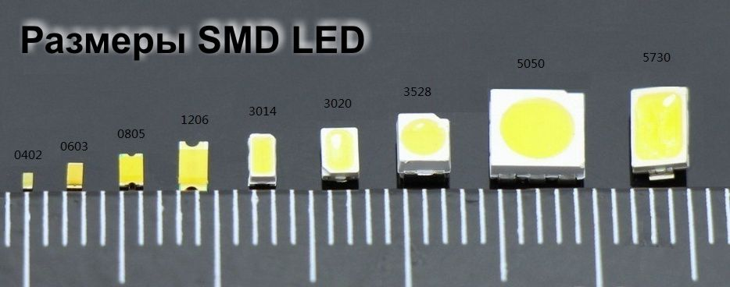
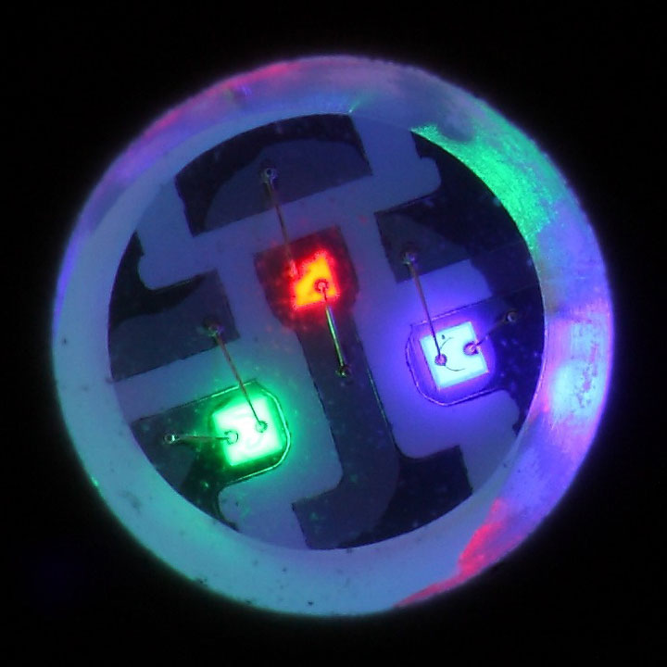
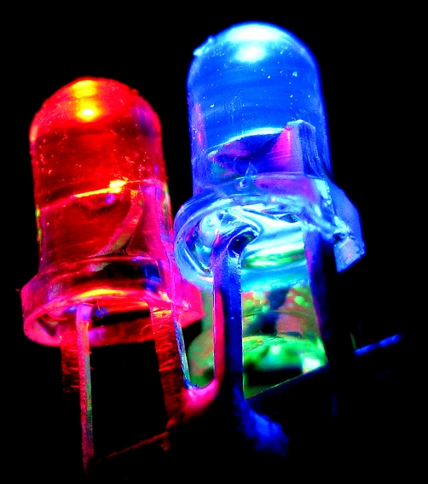
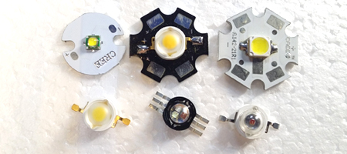
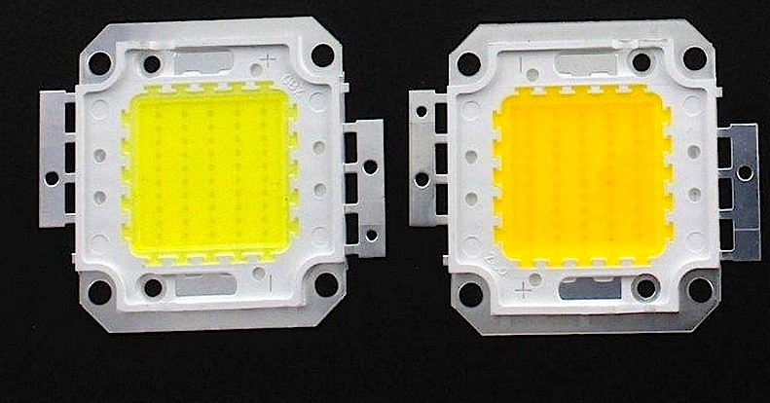
Корпуса Светодиодов

Slide 12
Список использованной литературы
1. Ф. Шуберт. Светодиоды. Пер. с англ. под ред. А.Э. Юновича. М.: Физматлит. 2008. 495 с.
2. Ж.И. Алферов. История и будущее полупроводниковых гетероструктур. Физика и техника полупроводников. 1998. №3. С. 3-18.
3. Справочник // Светодиодное освещение. Принципы работы, преимущества и области применения. // Автор: Джонатан Вейнерт, иллюстрации: Чарльз Сполдинг.
4. Коган Л. М. Полупроводниковые светоизлучающие диоды. М., 1983.

